Slide 1
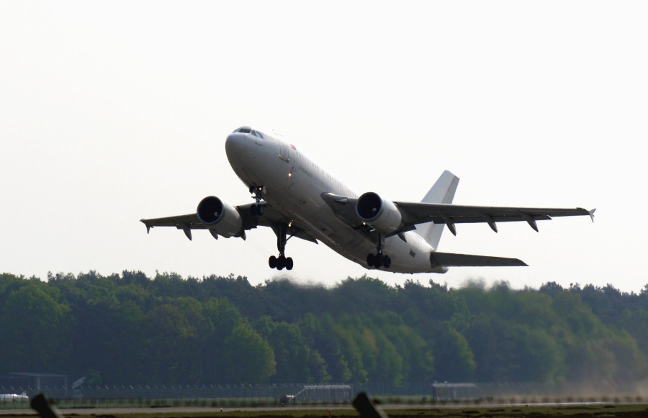
Présentation professionnelle

Slide 2
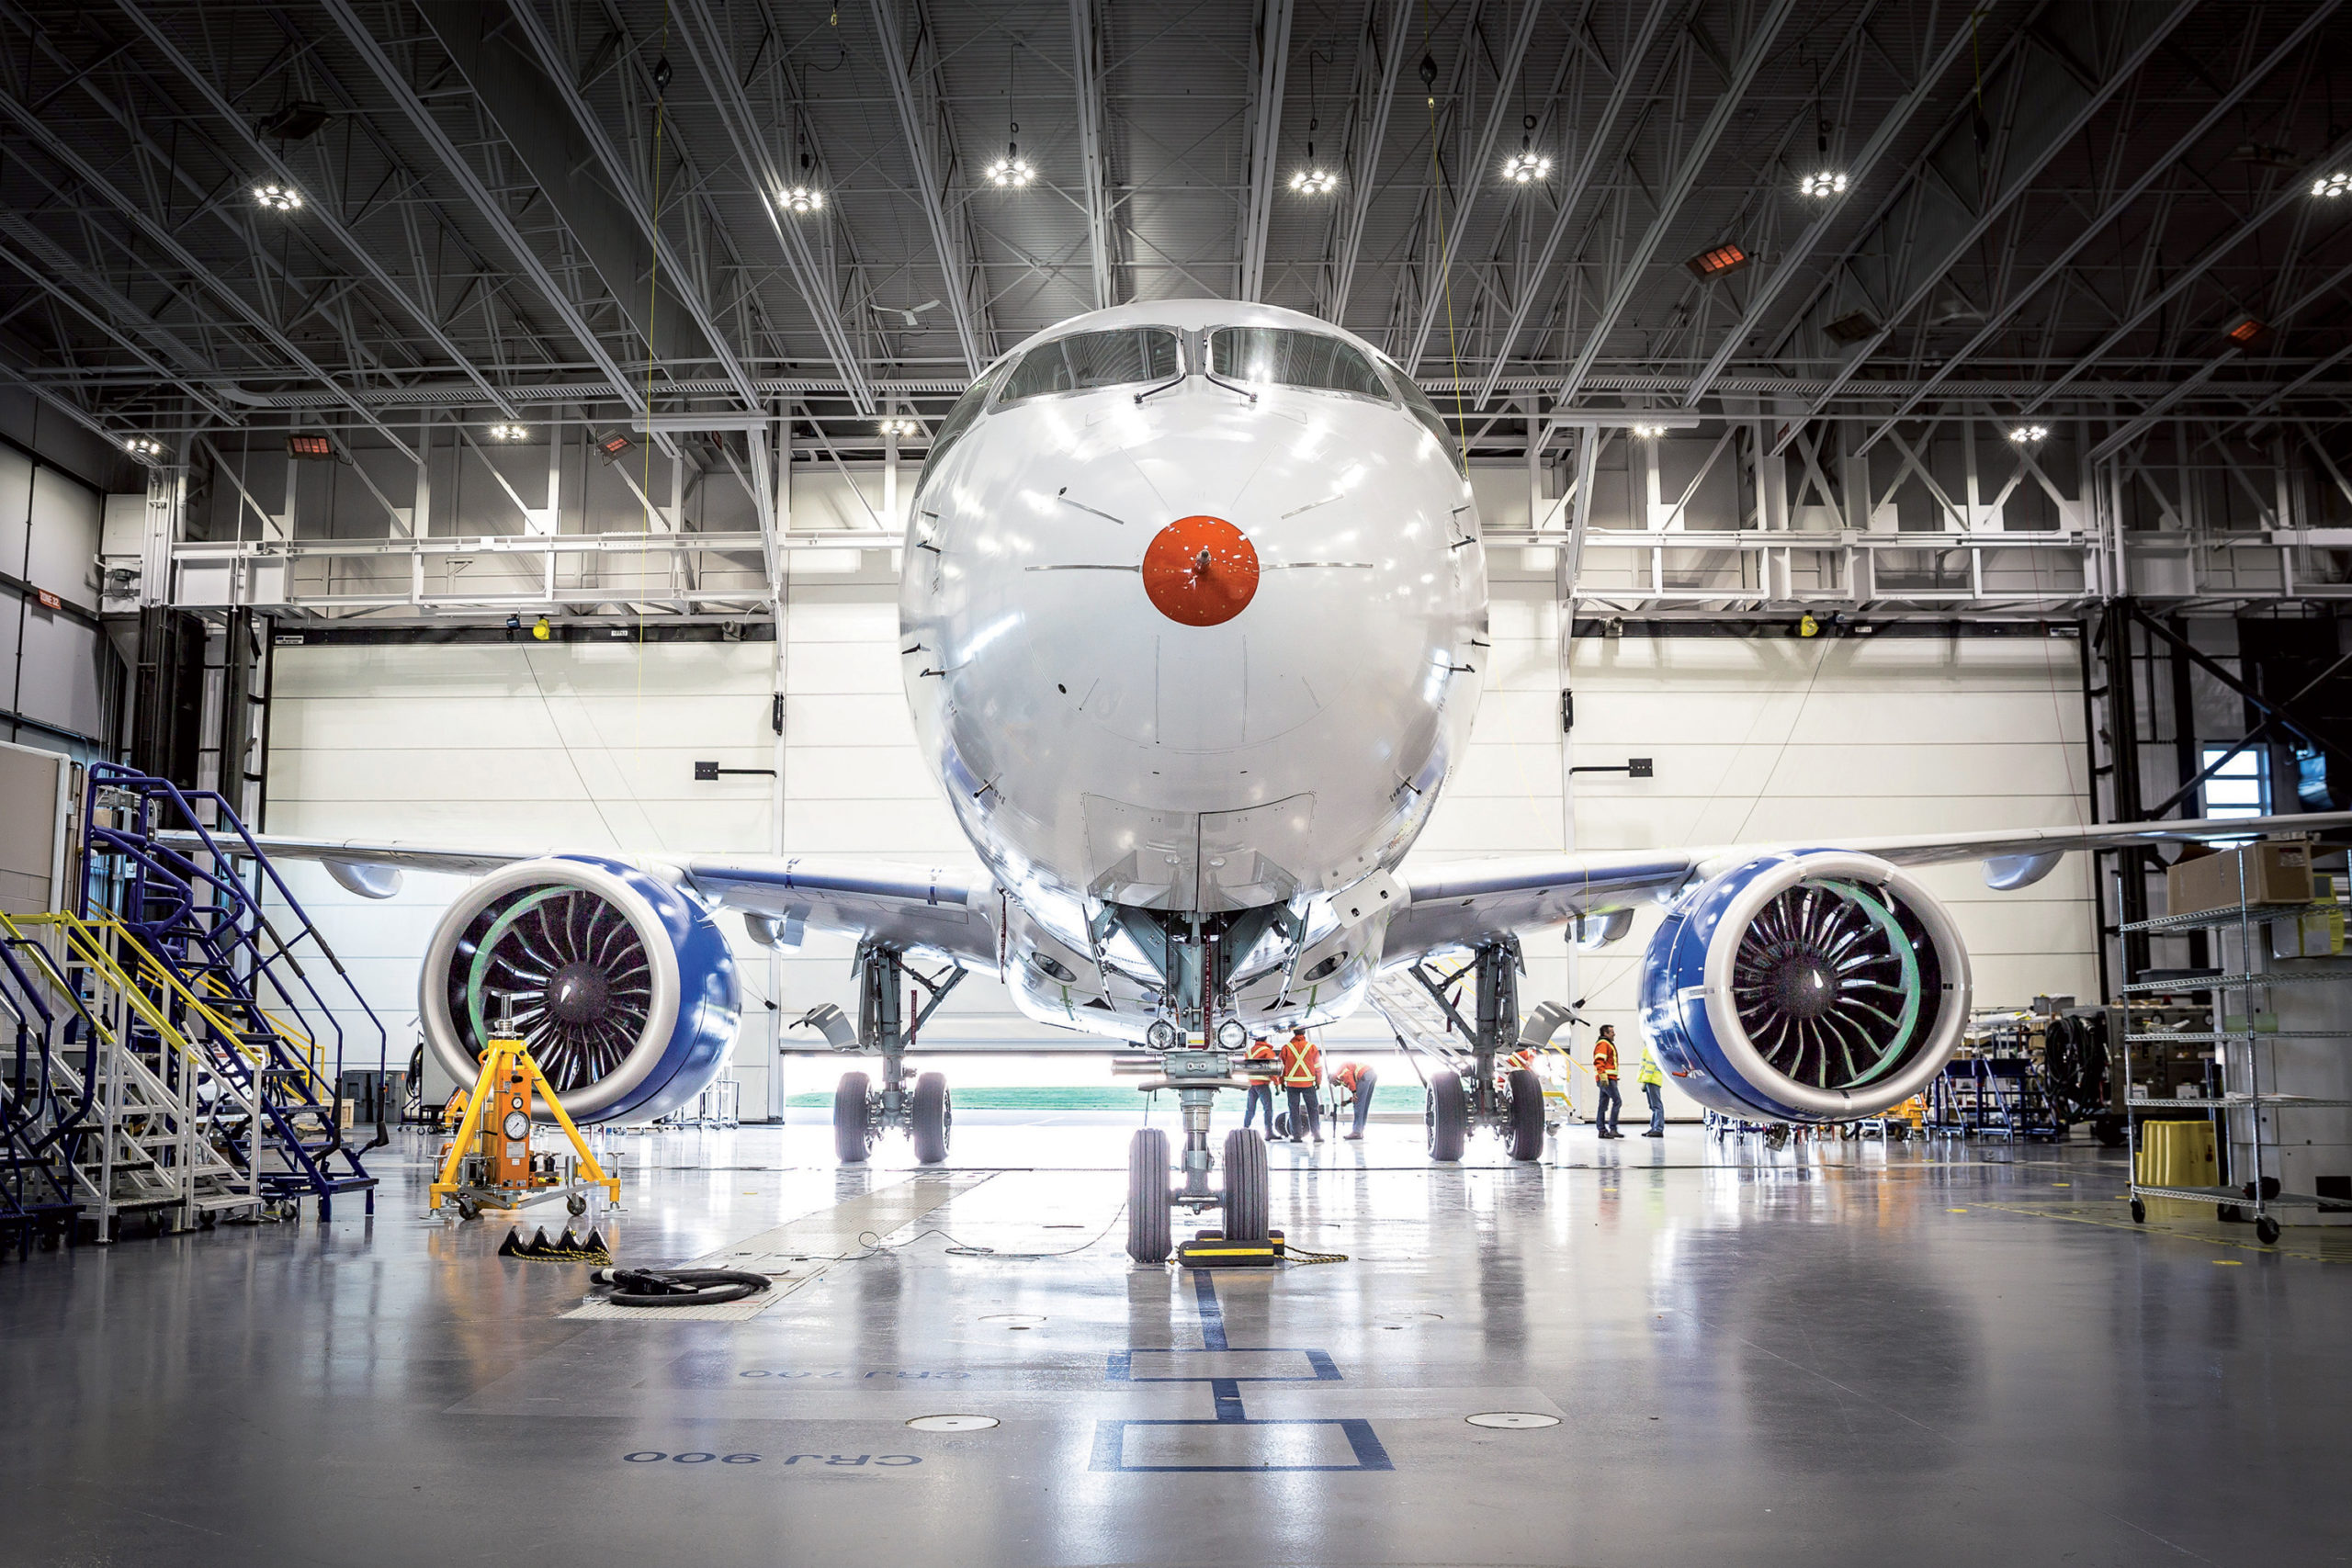
SOMMAIRE
Qui suis-je?
Ma formation
Mon expérience professionnelle
Mes qualités
Mon projet professionnelle

Slide 3
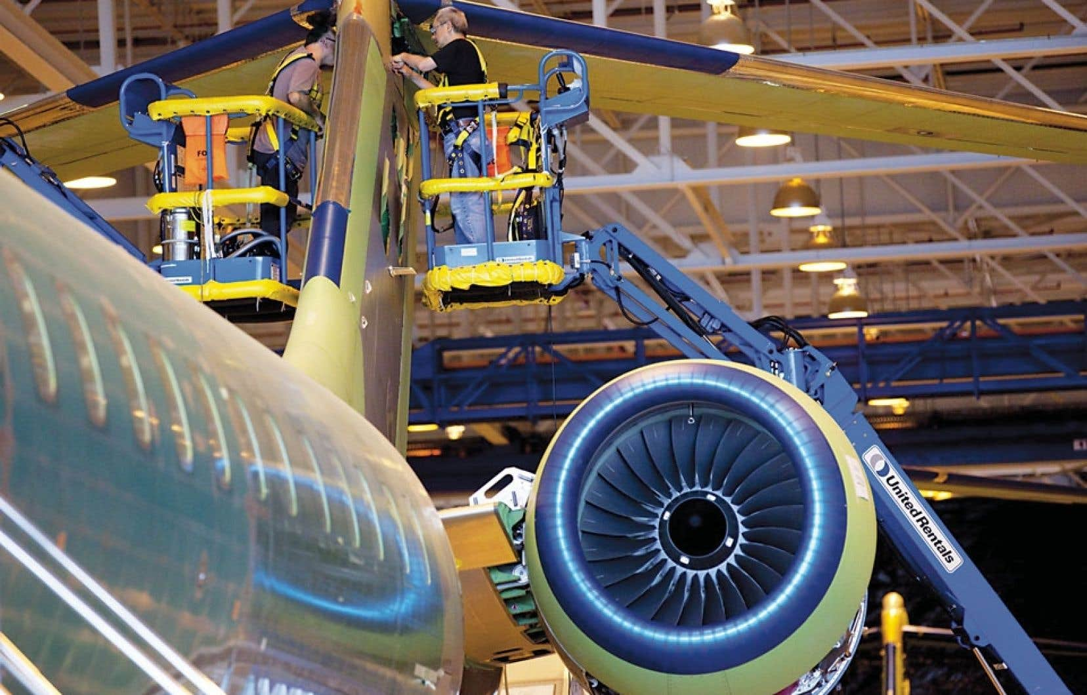
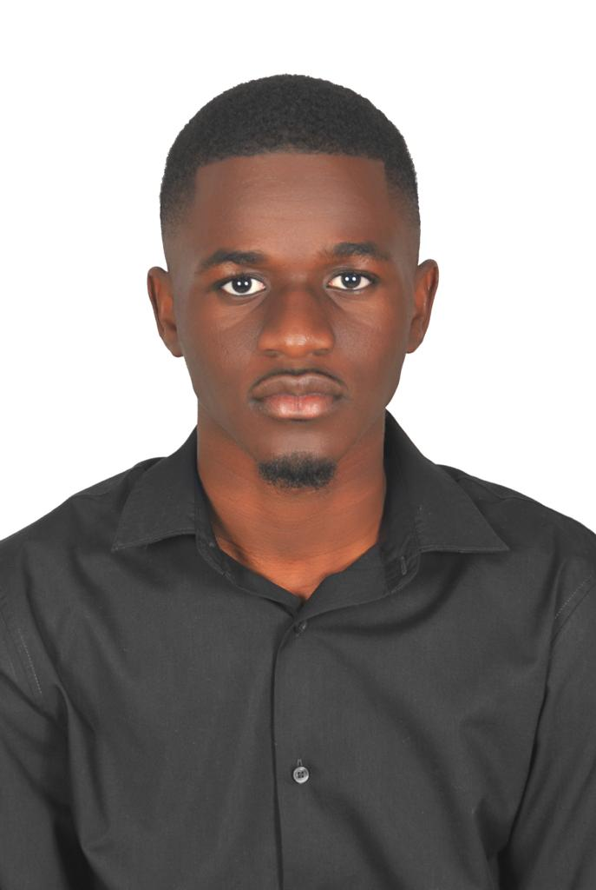
Qui suis-je?

Slide 4

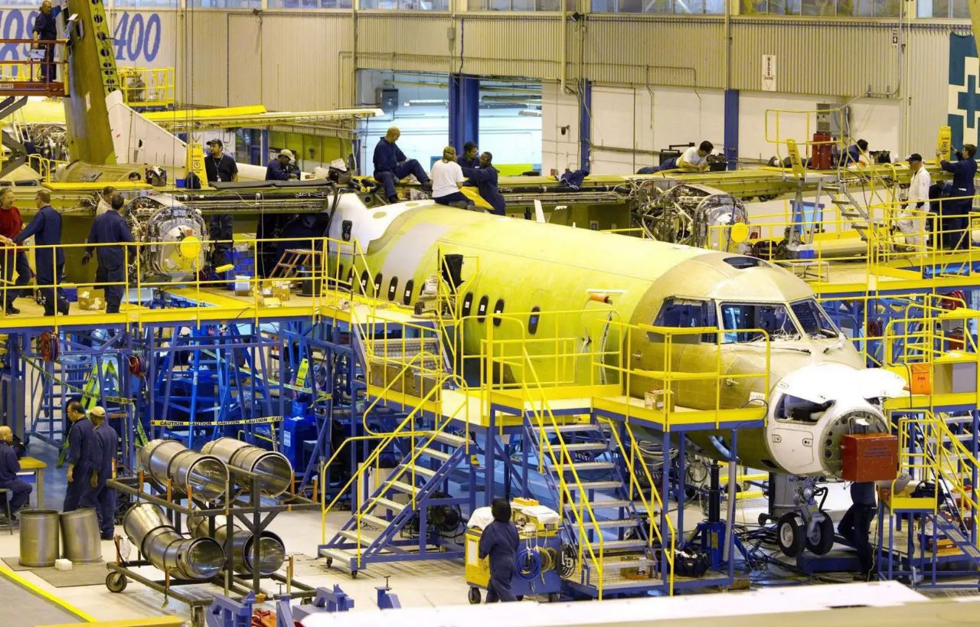
Ma formation
2018-2019
Baccalauréat option Mathématiques Biologie
Lycée National Léon MBA
2019-2021
Classes préparatoires intégrées
Université Mundiapolis Casablanca
2021-2022
1ère année cycle ingénieur des systèmes aéronautiques
Université Mundiapolis Casablanca
2021-2022
2ème année cycle ingénieur des systèmes aeronautiques
Université Mundiapolis Casablanca

Slide 5
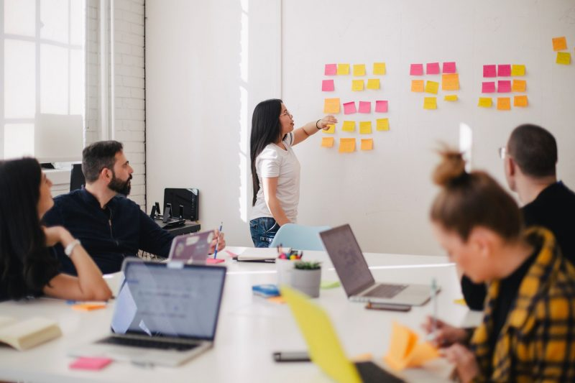
Mon expérience professionnelle
Septembre 2022
Animation des journées d’intégration à l’université Mundiapolis pendant lesquelles j’ai eu l’occasion d’ accueillir et d’orienter les étudiants mais aussi d’animer des jeux de développement personnel.

Slide 6

Mes qualités
Leadership
Responsable
Créatif
Déterminer
À l’écoute

Slide 7

Pourquoi l’aéronautique?
Depuis ma plus tendre enfance j’ai toujours été passionné par tout ce qui est en rapport avec l’espace d’où mon rêve était celui de devenir astronaute. Cependant, mon amour pour ma patrie lui aussi à très tôt fait surface dans ma vie et l’ambition de me mettre à son service tout aussi bien. Ne trouvant pas le moyen de lier ma passion à mon devoir je suis descendu d’un étage et suis passé de l’espace au ciel c’est-à-dire l’aéronautique tout aussi passionnante que l’aérospatiale. M’étant rendu compte que mon pays ne dispose malheureusement pas de compagnie aérienne, je me suis fixé comme objectif d’impulser ce mouvement afin d’être un acteur majeur à la création de cette dernière.

Slide 8
Mon projet professionnelle
Après avoir reçus mon diplôme j’aurai le choix entre continuer mes études dans l’aérospatiale, le pilotage et le management de projet aéronautique et spatial ou de trouver un travail dans le domaine de la maintenance aéronautique . Mes souhaits sont plus axés dans la quête d’un travail. Les maintenanciers en aéronautique sont comme des “médecins” dès avions. Ils se chargent de l’entretien des avions , hélicoptères et sont en charges d’une équipe de technicien. Pour cela, il me faut avoir principalement une bonne maîtrise des méthodes de contrôle non-destructif, les matériaux utilisés et des différents types d’avions. Vu qu’ils sont en charges des équipes il me faut encore développer mon leadership. C’est pourquoi durant mes stages en entreprise je demanderai à occuper le poste de maintenancier en aéronautique. Ainsi, j’aurai plus de connaissance et plus d’expérience dans le domaine . Mes objectifs et mes ambitions sont grands, vastes et pour les atteindre je compte faire tout se qui ai en mon pouvoir . Toute fois, après l’obtention de mon diplôme je vais démarrer par ce qui vient d’être dit .

Slide 9
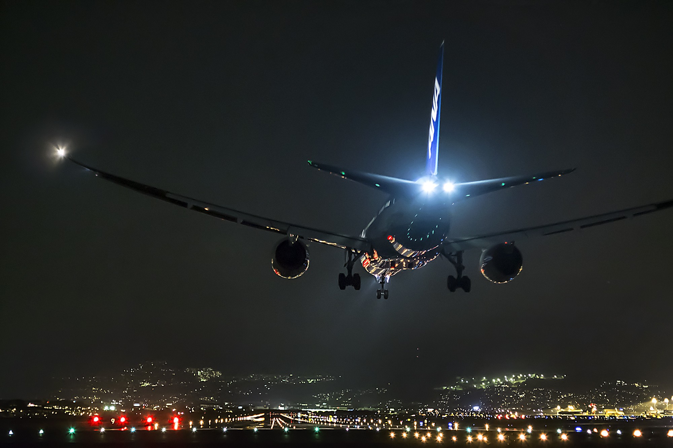
Merci

